Slide 1
Ứng Dụng Quản Lý Công Việc
WorkWise

Slide 2
Nội Dung
01
02
03
04
Giới Thiệu
Nội Dung Dự Án
Tiến Hành Dự Án
Kết Luận

Slide 3

01
Giới Thiệu

Slide 4
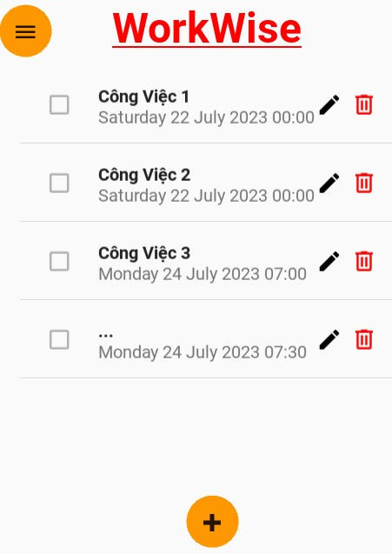
Giới Thiệu
Ý tưởng: WorkWise xuất phát từ nhu cầu ngày càng cao của con người trong việc quản lý công việc một cách hiệu quả và tổ chức thời gian thông minh. Cuộc sống hiện đại đòi hỏi chúng ta phải đối mặt với nhiều áp lực và quá nhiều công việc, do đó việc quản lý và lên lịch là một thách thức lớn. WorkWise sẽ là một ứng dụng thông minh, hỗ trợ người dùng lên lịch trình, gắn nhãn ưu tiên, thiết lập nhắc nhở và phân tích hiệu suất làm việc mỗi ngày. Ứng dụng này sẽ thuộc lĩnh vực công nghệ thông tin và quản lý.

Slide 5
Yếu Tố
Hiệu Qủa
Đơn Giản
Mượt Mà
Tiện Lợi

Slide 6

— Alan Lakein
“Lên lịch trình ngày hôm nay là đầu tư vào thành công của ngày mai”

Slide 7
02
Nội Dung Dự Án

Slide 8
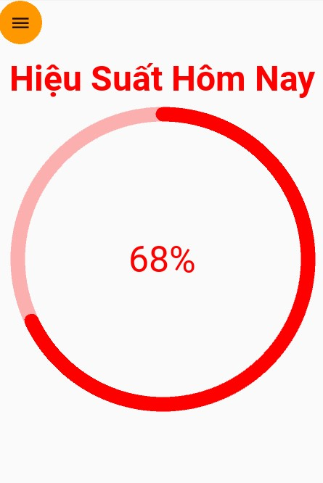
Mục Đích Ứng Dụng
WorkWise nhằm cải thiện hiệu quả và hiệu suất làm việc của người dùng thông qua việc tối ưu hóa công việc và quản lý thời gian.Ứng dụng này sẽ giúp người dùng làm việc hiệu quả hơn, đồng thời giảm stress và căng thẳng.

Slide 9
Chức Năng
1.Lên lịch trình và gắn nhãn ưu tiên
2.Tự Động Thông Báo Nhắc Nhở
3.Phân tích hiệu suất và Tính toán hiệu suất làm việc

Slide 10
Công Nghệ
Python
Framework Kivy
Python nổi tiếng với cú pháp rõ ràng, dễ đọc và gọn nhẹ, giúp các nhà phát triển tập trung vào việc giải quyết vấn đề thay vì phải bận tâm về các chi tiết cú pháp phức tạp.
Kivy là một framework mã nguồn mở được sử dụng để xây dựng ứng dụng đa nền tảng (cross-platform) bằng ngôn ngữ lập trình Python. Nó cho phép phát triển các ứng dụng di động, máy tính bảng và máy tính để bàn, hỗ trợ đa nền tảng trên Windows, macOS, Linux, Android và iOS.

Slide 11
03
Tiến Hành Dự Án

Slide 12
Kế Hoạch Nghiên Cứu
3.Thiết Kế Giao Diện
1.Nghiên Cứu Thị Trường
2.Lựa Chọn Đề Tài
5.Sửa Lỗi
6.Kiểm Thử
4.Phát Triển Ứng Dụng

Slide 13
Sự Khác Biệt
a) Giao Diện Đơn Giản
-WorkWise được thiết kết dựa trên tiêu chí dễ sử dụng.Hướng đến tính thân thiện với người dùng

Slide 14
Sự Khác Biệt
b)Sử dụng AI để phân tích và tính hiệu suất người dùng
-Ứng dụng WorkWise của chúng ta sử dụng mô hình Non-Linear Regression để dự đoán hiệu suất người dùng. Sử dụng mô hình Non-Linear Regression cho phép chúng ta nắm bắt được những yếu tố ẩn không tuyến tính ảnh hưởng đến hiệu suất, điều này làm tăng tính khả thi và độ chính xác của ứng dụng.

Slide 15
04
Kết Luận

Slide 16
Kết Luận
WorkWise không chỉ là một ứng dụng quản lý công việc thông thường, mà còn là một trợ thủ đắc lực giúp người dùng tối ưu hóa hiệu suất công việc, cân bằng cuộc sống và quản lý thời gian trọn vẹn. Với sự kết hợp hoàn hảo giữa các tiêu chí Hiệu quả, Đơn giản, Mượt mà và Tiện lợi, WorkWise hứa hẹn trở thành người bạn đồng hành đáng tin cậy của mọi người trong công việc và cuộc sống hàng ngày.

Slide 17
Cảm Ơn Đã Lắng Nghe

